Slide 1
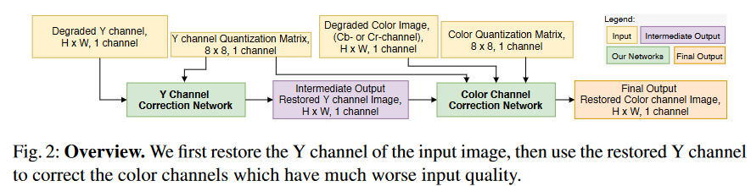
恢复过程分两步进行： 1.首先恢复y通道图像，再以恢复的y通道图像指导Cb、Cr通道图像的恢复

Slide 2
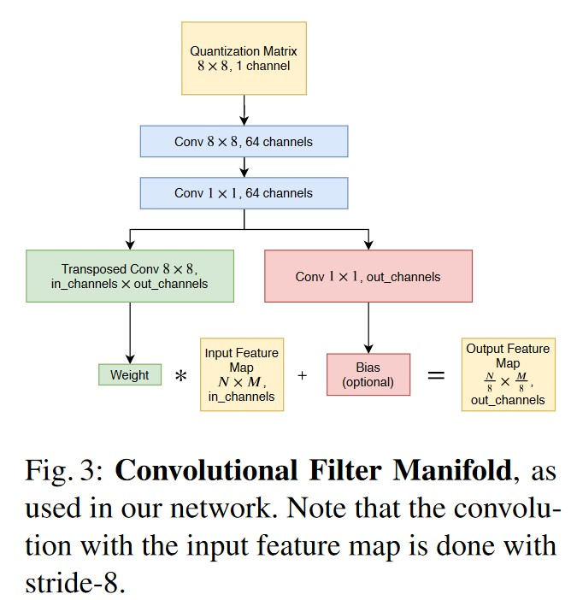
in_channels:1 , out_channels:256
输入：B,1,8,8的量化矩阵
绿色块：反卷积，
输入通道数：64，
输出通道数：in_channels*out_channels（256）
kernelsize：8
输入长宽：1x1 输出长宽：8x8
输入:1,64,1,1
输出：1,256,8,8（weights）
红色块：卷积
输入通道数：64
输出通道数： out_channels(256)
卷积核:1
输入:1,64,1,1
输出:1,256,1,1（bias）
Input Feature Map是输入图像通道的DCT系数, 尺寸为1,1,1024,1024(B,C,H,W)
经过weight (1,256,8,8) (B,out_channels,kernelsize,kernelsize)
加上bias (1,256,1,1) (B,out_channels,kernelsize,kernelsize)
做一个padding为0，stride和kernelsize都为8，groups为B 的卷积
得到(1,256,128,128)(B,out_channels,H/8,W/8)

Slide 3
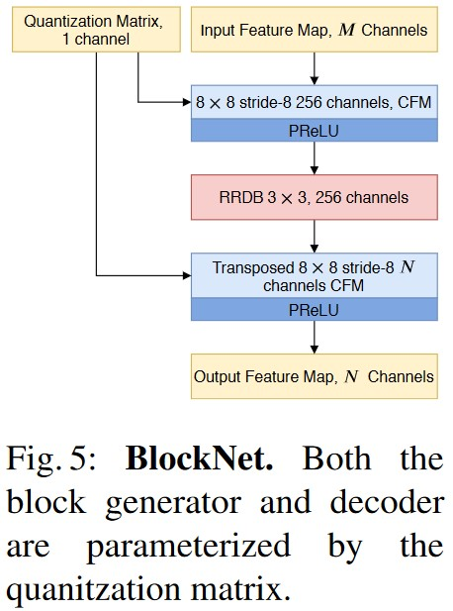
1.BlockNet
kernelsize=3，padding=1，PRelu
包括：
一个Convolutional Filter Manifold（利用量化矩阵的信息处理DCT系数）
输入：1,1,1024,1024（B,C,H,W）
输出：1,256,128,128（B,C,H/8,W/8）学到了每个8x8块的表示
block representation
一个RRDB（包括3个DenseBlock，每个DenseBlock有5个卷积，中间4个通道数递增，最后一个通道数恢复为输入通道数，然后和输入做残差连接）
输入：1,256,128,128（B,C,H/8,W/8）
输出：1,256,128,128（B,C,H/8,W/8）
一个Convolutional Filter Manifold
和第一个Convolutional Filter Manifold的区别：
一个是正常卷积一个是反卷积
结果是，一个特征图/8，一个特征图*8
输入：1,256,128,128（B,C,H/8,W/8） 最后输出，1,64,1024,1024 (B,C,H,W)

Slide 4
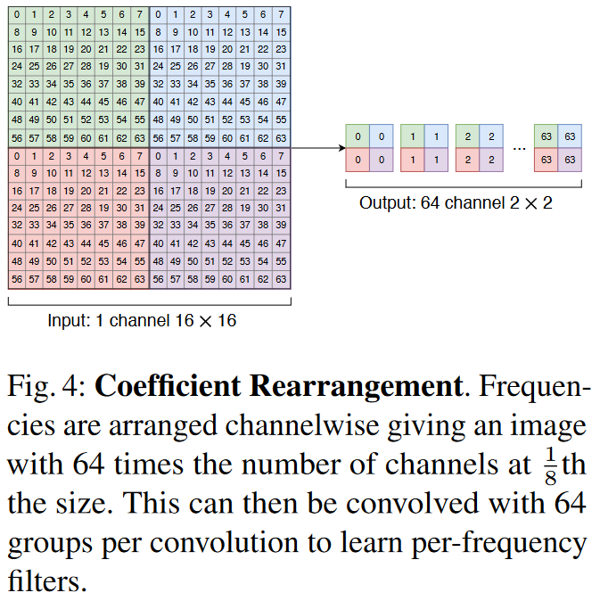
DCT系数重排列:
1.按照频率组合，64个频率，最后尺寸长宽都除以8，通道数x64

Slide 5
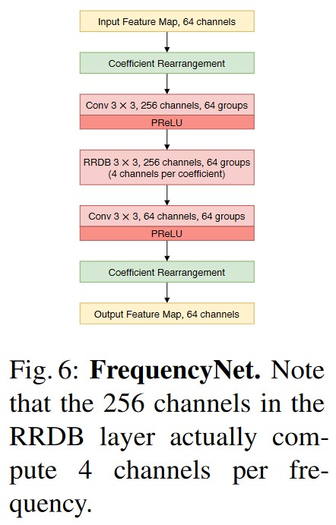
输入：1,64,1024,1024
系数重排列：
输入：1,64,1024,1024
输出：1,64*64,128,128
PerFrequencyConvolution:
变换通道数: 64*64->256
系数重排列：
输入：1,64*64,128,128
输出：1,64,1024,1024
虽然最近的工作已经在很大程度上用LeakyReLU[31，44，12，13]取代了PReLU[19]，但我们发现PReLU激活提供了更高的准确性。

Slide 6
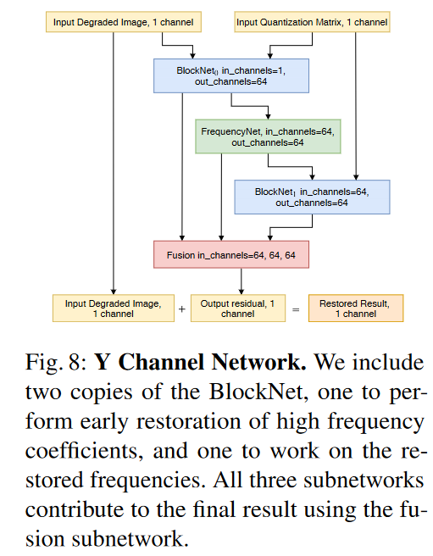
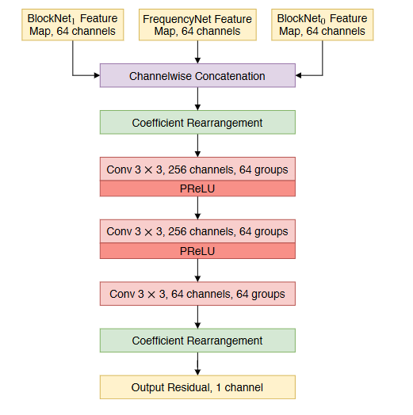
1.BlockNet
kernelsize=3，padding=1，PRelu
作用：初步利用量化矩阵恢复高频信息
输入：1，1，1024，1024
输出：1，64，1024，1024
2.Frequency Net
处理每个频率的信息
输入、输出：1，64，1024，1024
3.BlockNet
进一步恢复更多信息
输入、输出：1，64，1024，1024
4.最后一个fusion network
第一个DCT系数重排：
输入：1，192，1024，1024
输出：1，192*64，128，128
第一、二个红色的卷积块：
3x3的卷积 stride padding都是1
最后一个DCT系数重排：
输入：1，64，128，128
输出：1，1，1024，1024

Slide 7
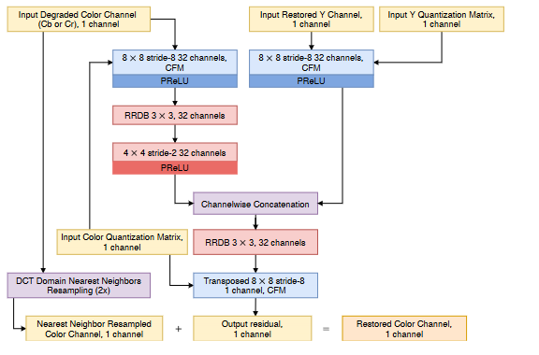
Color Channel Network
蓝色块主要学到每个8x8块的表示
第二个红色4x4 步长为2将颜色通道上采样
然后在通道的维度concat
作用 ： By concatenating the Y channel restoration, we give the network structural information that may be completely missing in the color channels.
最后得到的结果和最近邻上采样后的DCT系数相加得到最终恢复的DCT系数

Slide 8

Training
损失函数: 引入ssim，因为人眼感知对ssim比对psnr更敏感
GAN loss，恢复纹理：
阶段训练： 先训练恢复y通道的网络，再训练恢复cbcr通道的网络
最后训练gan loss网络，用DCGAN [33] discriminator鉴别器
训练数据集：
DIV2K Flickr2k 256x256的patches 10-100 step为10的qf
batchsize 32
训练实施细节：
DCT系数按照通道和频率归一化（减去均值除以方差）
量化矩阵也归一化 除以255，好处是加速收敛
GAN loss模型牺牲了定量评价指标来生成更逼真的图片，与回归模型比较FID scores，值更低说明生成的图像更接近真实。
最后提供了一个融合gan model和非gan model的demo，两个模型有一样的结构不同的权重然后对两个模型的权重做一个加权。

Slide 9
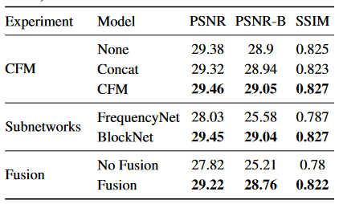
Ablation Results.
CFM模块的有效性：
1.None是指不用量化矩阵的信息
2.Concat是指将量化矩阵的信息和input在通道维度concat
3.CFM是原始配置 用量化矩阵生成卷积的权重
Subnetworks的有效性：
1.Frequency net前面要用一个Blocknet是因为原始被压缩过的DCT系数在高频部分很多被压缩成了0
2.分别只用Blocknet和只用Frequency net
Fusion layer的重要性：
没有fusion layer几乎跟没学一样 。。这么夸张

